Slide 1


Elektra
Akıllı Dozaj

Slide 2


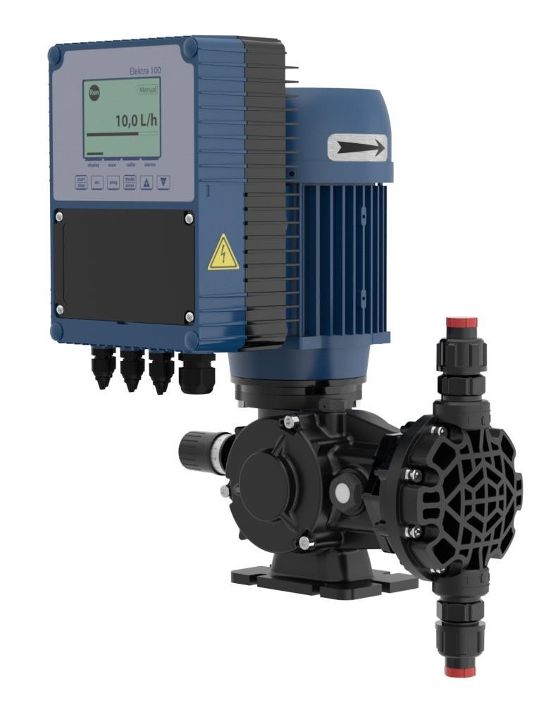
Elektra

Slide 3


Elektra
Dünya giderek ağ üzerinde dünya çapında birbirine bağlı olmakta.
Potansiyel olarak karmaşık kurulumlarda etkin bir işlem yürütmek için gerekli olan Talep Verileri ile
Tesis ve tesislerin işletme maliyetleri sürekli olarak maliyet baskısı altındadır
Tam olarak doğru olanı bilmenin maliyet kontrolü ve gönül rahatlığı
dozaj tutarlı ve garantili tekrarlanabilirlikle teslim edilir
Üst düzey bir hassas dozajlama sistemine ihtiyaç duyulan her yerde, ‘Elektra’ Su ve Endüstri için en uygun çözümü sunar.

Slide 4
Elektra
Şu anda SEKO Spring pompalarına takılabilen isteğe bağlı dijital denetleyici
Yaylı motor serisinin özellikleri ve faydaları üzerine kuruludur
dozaj pompaları
Satın alınabilirlikleri, düşük toplam işletme maliyeti ve kullanım kolaylığı ile tanınır
bakım
Elektra hassas dijital dozajlama ve uzaktan veri yönetimi getiriyor
Geleneksel ekranın yanı sıra herhangi bir akıllı cihazdan veya bilgisayardan programlama kolaylığı sayesinde operasyonel maliyet avantajlarını daha da artırır
Elektra, yedek motorların satın alındığı Spring pompalarına uyarlanabilir ve mevcut ekipmanlara anında ve önemli ölçüde yükseltilebilir - SEKO'ya özgü.

Slide 5
Elektra
Anahtar Özellikler

Slide 6
Anahtar özellikler
Talep Üzerine Veriler - Elektra'ya özgü yerleşik sıcak noktadan uzaktan veri yönetimi ve programlama
Uzaktan kumanda için ModBus iletişim protokolü
SEKO’nun, 20 bara kadar 1000 l / saate kadar yüksek debiler dahil, geniş debi aralıklarını kapsayan Spring serisinin güvenilirliği
Hassas dozlama için dijital dozaj
Çoklu çalışma modları - zamanlı, seri, manuel, analog veya dijital oransal dozaj
Düşük bakım maliyetleri ile birleştirilmiş olağanüstü programlama kolaylığı, optimum işletme maliyeti sağlar
Çok çeşitli uygulamalar - daha yüksek viskoziteli ürün uygulamaları için de uygun
Enerji tasarruflu 3 fazlı motorlar, geniş malzeme yelpazesi mevcuttur
Akıllı Grafik ekran - çok renkli arka ışıklar çalışma durumunu doğrulamaya yardımcı olur

Slide 7
Elektra
Avantajları

Slide 8
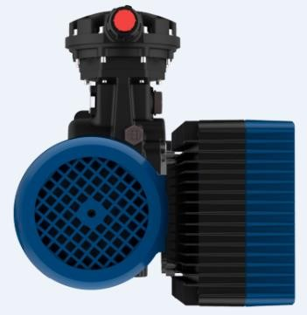
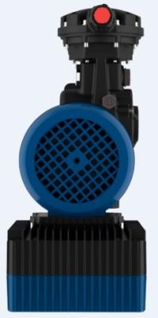
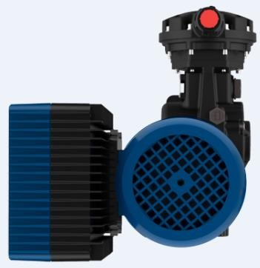
Elektra
Elektra çok fonksiyonlu kumanda panosu ile donatılmış pompalar:
Tamamen yeni kimyasal emiş dozajlama ve kontrol yönetmeliği seviyesi olağanüstü hassasiyet
Mutlak dozaj doğruluğu sunan strok kontrol kadranı sayesinde istenen strok uzunluğunun mekanik olarak düzenlenmesi de mümkündür
Minimum servis gereksinimi ve özellikle uzun bir süre ile zaman içinde sabit performans kullanım ömrü, mevcut modellerin çok yönlülüğü ile birlikte
Elektra donanımlı pompalar çok çeşitli uygulamalar için uygundur: içme suyu tesislerinden su arıtımına, endüstriyel faaliyetlerden arınma, gıda ve kimya endüstrisi
Kontrolör ve motor maksimum esneklik için 3 farklı pozisyonda sabitlenebilir.
Standart
Alternatif
üst

Slide 9
Talep üzerine veriler
…. Ve uzaktan yönetim
Elektra, sistem kontrolünde yerleşik bir web sunucusuna sahiptir.
Pompanın Web tarayıcısı üzerinden, yerel olarak bir PC'de, dizüstü bilgisayarda, tablet veya akıllı telefona kurulmasını ve yönetilmesini sağlar.
Pompalar kurulumdan önce önceden programlanabilir ve sahada kolayca ve hızlıca ayarlanabilir
Protokolde yerleşik ModBus kullanarak pompanın uzaktan kumandası
Operatör, performansı yönetmek, tanımlamak ve potansiyel sorunları uzaktan bile hızlı bir şekilde denetleyebilir.
Genel maliyetleri yönetmenize yardımcı olacak hızlı teknik müdahale için uyarılarla birleştirilmiş hedefli bakım rutinlerine izin verir.

Slide 10
Electronik Kontrol ünitesi
Elektra

Slide 11
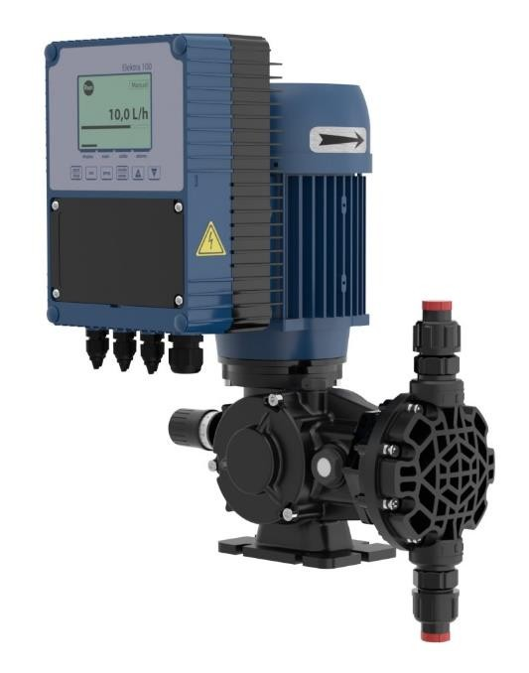

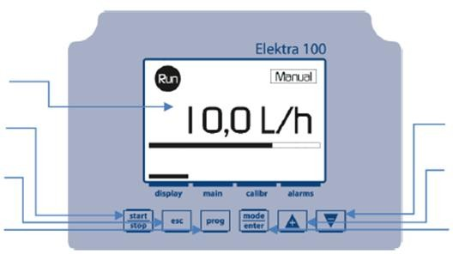
Electronik Kontrol Ünitesi
Grafik ekran, pompa çalışırken programlama ve kontrol / görüntüleme için farklı menülere sahiptir.
Görüntüleme Alanı
Aşağı
START / STOP
ESC
Yukarı
PROG
MODE / ENTER

Slide 12

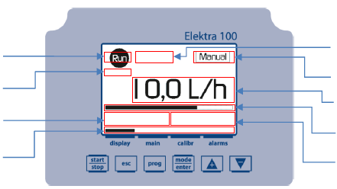
Electronik Kontrol ünitesi
Grafik ekran, pompa çalışırken programlama ve kontrol / görüntüleme için farklı menülere sahiptir.
Alarm durumu ekranı
Çalışma modu
MANUAL, mA, V, PPM, BATCH, TIMED
Pompa durumu
RUN, STOP
Ana Bilgi
AKIŞ ORANI, QTY
Pompanın çalışması durumu ile ilgili ikinci bilgi ON-OFF,
Uyarı bilgileri
Akışı gösteren kısım
MAKSIMUM
AKIŞ ORANI (%)
Menü adı vurgusu DISPLAY, MAIN, CALIBR, ALARMS
İkincil Bilgi
Programlanmış işletim moduna bağlı

Slide 13
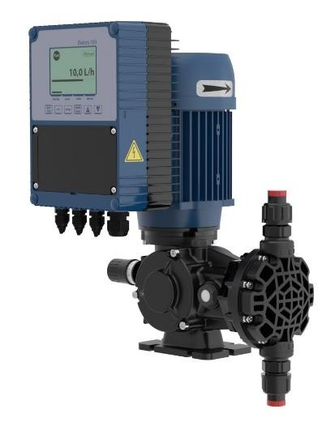
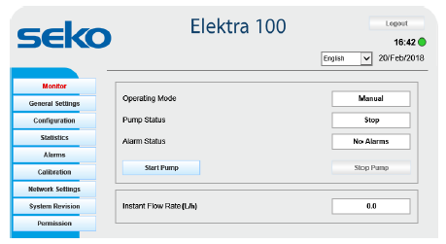
Electronik Kontrol Ünitesi – Uzaktan yönetim
Genel Ayarlar Maksimum akış oranı ayarı,Dil, ölçüm birimi , Alarm Rölesi, duraklatma girişi
Monitör Çalışma Modu, Pompa ve Alarm Durumunu kontrol eder
Konfigrasyon pompanın ana ayarları
İstatistik Kısmi ve toplam sayılara göz atar
Alarm Alarm verisi ve seviye alarm ayarlarını gösterir
Kalibrasyon Manuel veya otomatik kalibrasyon ayarı
Ağ ayarları Modbus ve kablosuz ağ ayarları
Sistem Revizyonu Firmware revizyon ayarları
İzin Şifre değişiklik ayarı

Slide 14
Elektra
Hidrolik Özellikler
Spring Pompa (Elektra)

Slide 15

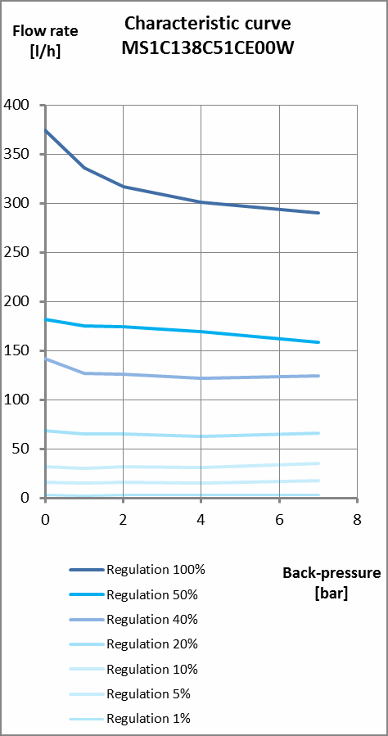

Hidrolik Özellikler, Elektra eklenmiş Spring Pompalar
MS1A / MS1B / MS1C Diyafram Pompalar
Max. kapasite 500 l/h
Max. Basınç 16 bar
Strok 1’’/116
Strok uzunluğu 2 - 4 - 6 mm
Diyafram ölçüsü 6 ile 165 mm
Motor 0.37 kW, 3ph, 50-60 Hz
Bağlantı Gf 1“
IP55 koruma sınıfı
Pompa kafası materyal AISI/PVC/PVDF/PP
Çok renkli arkadan aydınlatmalı grafik ekran
© 2017 SEKO

Slide 16
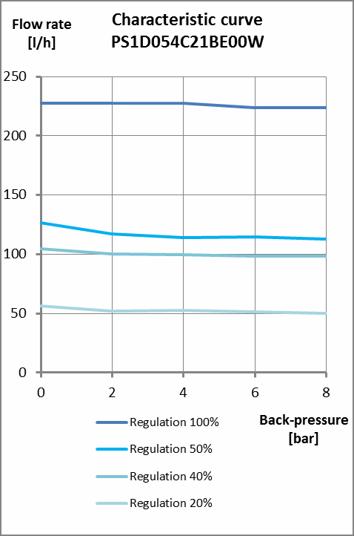
Hidrolik Özellikler, Elektra eklenmiş Spring Pompalar
PS1 D Piston pompa
Max. Kapasite 304 l/h
Max. Basınç 10 bar
Strok 1’’/116
Strok uzunluğu 15 mm
Piston ölçüsü 6 ile 64 mm
Motor 0.37 kW, 3ph, 50-60 Hz
Bağlantı Gf 3/4“
IP55 koruma sınıfı
Pompa kafası materyal AISI / PVC
Çok renkli arkadan aydınlatmalı grafik ekran
© 2017 SEKO

Slide 17
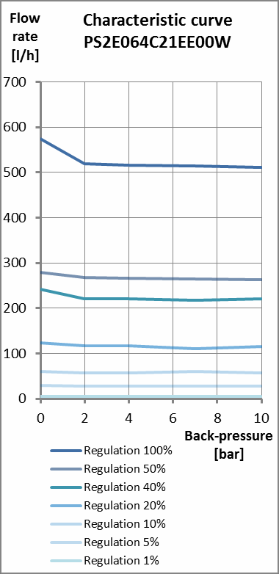
Hidrolik Özellikler, Elektra eklenmiş Spring Pompalar
PS2 E Piston pump
Max. Kapasite 1000 l/h
Max. Basınç 20 bar
Strok 1’’/116
Strok uzunluğu 25 mm
Piston ölçüsü 25 ile 89 mm
Motor 0.75 kW, 3ph, 50-60 Hz
Bağlantı Gf 1“
IP55 koruma sınıfı
Pompa kafası materyal AISI / PVC
Çok renkli arkadan aydınlatmalı grafik ekran
© 2017 SEKO

